Slide 1

LOGO 中国机械设备有限公司
2
0
1
9
9
年终总结暨新年计划
BUSINESS POWERPOINT
年终总结 新年计划 述职报告 工作汇报

Slide 2



前 言
回首过去，激情满怀，展望未来，任重道远。站在新的历史起点上，我们必须清醒地看到前进中的困难与挑战，正视自身存在的差距与不足，以更加坚定的信念、更加饱满的热情、更加务实的作风、更加强大的合力，共同谱写公司发展的新篇章，为集团公司油气主业发展提供强有力的金融服务与支持。

Slide 3

目录
01
年度工作概述
本季度工作叙述 整体工作总结
CONTENTS
02
工作完成情况
完成的项目 存在的问题 改进方法措施
03
项目成果展示
项目展示一 项目展示二 项目展示三
04
工作中存在的不足
项目展示一 项目展示二 项目展示三
05
2016年工作计划
2016年工作计划 工作目标 其他

Slide 4







前阶段概述
各项计划完成情况
与去年同期比较
01
年度工作概述
工作完成情况
项目成果展示
工作中存在的不足
2016年工作计划

Slide 5
LOGO 中国机械设备有限公司
概 述
Introduction
本年度工作概述
公司自成立以来，以“策略先行，经营致胜，管理为本”的商业推广理念，一步一个脚印发展成为东莞同类企业中经营范围最广、在行业内颇具影响力的企业。
9百万
销售额突破500万
98%
完成年底计划65%
奖
3件
首次获得某某奖
完成了3件
大事

Slide 6



LOGO 中国机械设备有限公司
公司简介
Company profile
公司自成立以来，以“策略先行，经营致胜，管理为本”的商业推广理念，一步一个脚印发展成为东莞同类企业中经营范围最广、在行业内颇具影响力的企业。

Slide 7
LOGO 中国机械设备有限公司
企业历程
Business process
公司处于发展阶段单击此处添加你的
正文详细内容
公司资产突破1000万单击此处添加你的
正文详细内容
公司正式上市
单击此处添加你的
正文详细内容
2000
2005
2010
2012
2014
2015
公司成立
单击此处添加你的
正文详细内容
公司转型
单击此处添加你的
正文详细内容
公司下设分公司单击此处添加你的
正文详细内容

Slide 8
LOGO 中国机械设备有限公司
各项业务完成概况
A profile of the business done
一季度
点击此处添加完成情况
点击此处添加完成情况具体内容
二季度
点击此处添加完成情况
点击此处添加完成情况具体内容
三季度
点击此处添加完成情况
点击此处添加完成情况具体内容
四季度
点击此处添加完成情况
点击此处添加完成情况具体内容

Slide 9
企业架构
LOGO 中国机械设备有限公司
The enterprise architecture
会计
财务部
出纳
物流部
基地部
产品部
质量部
董事会
总经理
大客户部
销售部
大客户部
售前
各部门内容
客服部
售后
点击此处添加部门情况
点击此处添加内容
网站运营部
技术部
市场部

Slide 10

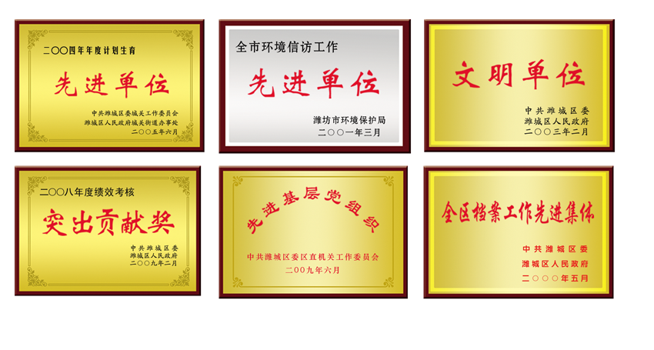

企业荣誉
LOGO 中国机械设备有限公司
Enterprise honor
资质荣誉
公司必须清醒地看到前进中的困难与挑战，正视自身存在的差距与不足，以更加坚定的信念、更加饱满的热情、更加务实的作风、更加强大的合力，共同谱写公司发展的新篇章，为集团公司提供强有力的金融服务与支持。

Slide 11
产品分布
LOGO 中国机械设备有限公司
Product distribution
01
点击输入小标题
点击此处添加内容
点击此处添加内容
01
02
点击输入小标题
点击此处添加内容
点击此处添加内容
02
04
03
点击输入小标题
点击此处添加内容
点击此处添加内容
04
点击输入小标题
03
点击此处添加内容
点击此处添加内容

Slide 12
与去年同期比较
Compared with the same period last year
LOGO 亮亮图文旗舰店
2018
2019
上半年情况
上半年情况
计划完成：65%
实际完成数：800万
回款数：750万
计划完成：70%
实际完成数：1000万
回款数：900 万

Slide 13
部门主要工作内容
Department main work content
LOGO 中国机械设备有限公司
总部
各部门内容情况
1部门
点击此处添加部门情况
点击此处添加内容
4部门
点击此处添加部门情况
点击此处添加内容
点击此处添加部门情况
点击此处添加内容
2部门
点击此处添加部门情况
点击此处添加内容
点击此处添加部门情况
点击此处添加内容
3部门
点击此处添加部门情况
点击此处添加内容
点击此处添加部门情况
点击此处添加内容

Slide 14
2015年重要事项
2015年完成项目
完成任务和未完成
02
年度工作概述
工作完成情况
项目成果展示
工作中存在的不足
2016年工作计划

Slide 15
2018年重要事项
LOGO 中国机械设备有限公司
Important issues in 2015
重要内容情况
标题1
点击此处添加部门情况
点击此处添加内容
标题2
重要内容情况
点击此处添加部门情况
点击此处添加内容
重要内容情况
点击此处添加部门情况
点击此处添加内容
标题3

Slide 16



2015年整体工作情况
LOGO 中国机械设备有限公司
The overall work
工作情况内容
工作情况内容
工作情况内容
点击此处添加部门情况
点击此处添加内容
点击此处添加部门情况
点击此处添加内容
点击此处添加部门情况
点击此处添加内容

Slide 17
2015年完成项目
LOGO 中国机械设备有限公司
To complete the project in 2015
项目标题01
项目标题02
项目标题03
项目标题04
项目标题05
点击此处添加
项目情况
点击此处添加内容
点击此处添加内容
点击此处添加
项目情况
点击此处添加内容
点击此处添加内容
点击此处添加
项目情况
点击此处添加内容
点击此处添加内容
点击此处添加
项目情况
点击此处添加内容
点击此处添加内容
点击此处添加
项目情况
点击此处添加内容
点击此处添加内容

Slide 18
出现的问题
解决的办法
意见和方案
03
年度工作概述
工作完成情况
项目成果展示
工作中存在的不足
2016年工作计划

Slide 19
核心竞争力分析
The core competitiveness analysis
LOGO 中国机械设备有限公司
强大的
成效团队
独特的
专利技术
过硬的
产品质量
点击输入小标题
点击此处添加内容
点击此处添加内容
完善的
售后服务
点击输入小标题
点击此处添加内容
点击此处添加内容

Slide 20

品牌实力
LOGO 中国机械设备有限公司
Brand strength
点击输入小标题
点击此处添加内容
点击此处添加内容
点击输入小标题
点击此处添加内容
点击此处添加内容

Slide 21
策略分析
LOGO 中国机械设备有限公司
Strategy analysis
添加标题
添加标题
添加标题
添加标题
添加标题
输入小标题
输入小标题
输入小标题
输入小标题
输入小标题
点击此处添加内容
点击此处添加内容
亮亮图文旗舰店https://liangliangtuwen.tmall.com
点击此处添加内容
点击此处添加内容
点击此处添加内容
点击此处添加内容
点击此处添加内容
点击此处添加内容

Slide 22
创意技术来源
LOGO 中国机械设备有限公司
Source of creative technology
01
点击输入小标题
点击此处添加内容
点击此处添加内容
点击输入小标题
02
点击此处添加内容
点击此处添加内容
点击输入小标题
点击此处添加内容
点击此处添加内容
03
点击输入小标题
点击此处添加内容
点击此处添加内容
04

Slide 23
核心竞争力放心
创意来源
品牌竞争力
04
年度工作概述
工作完成情况
项目成果展示
工作中存在的不足
2016年工作计划

Slide 24
出现的问题
LOGO 中国机械设备有限公司
The problems
点击输入小标题
点击输入小标题
点击此处添加内容
点击此处添加内容
点击此处添加内容
点击此处添加内容
点击输入小标题
点击此处添加内容
点击此处添加内容
点击输入小标题
点击此处添加内容
点击此处添加内容

Slide 25
出现的问题
LOGO 中国机械设备有限公司
The problems
存在问题
如何解决
点击输入小标题
点击此处添加内容
点击此处添加内容
提出建议
采纳办法
点击输入小标题
点击此处添加内容
点击此处添加内容

Slide 26
解决的方法
LOGO 中国机械设备有限公司
The solution
01
点击添加标题文字
点击添加标题文字
02
点击添加标题文字
点击添加标题文字
03
点击添加标题文字
点击添加标题文字
04
点击添加标题文字
点击添加标题文字

Slide 27
存在的不足
LOGO 中国机械设备有限公司
The deficiencies
01
输入小标题
04
点击此处添加内容
点击此处添加内容
输入小标题
点击此处添加内容
点击此处添加内容
不足
之处
输入小标题
02
点击此处添加内容
点击此处添加内容
05
03
输入小标题
输入小标题
点击此处添加内容
点击此处添加内容
点击此处添加内容
点击此处添加内容

Slide 28

解决不足的意见和方案
LOGO 中国机械设备有限公司
Opinions and solutions to shortage
A
C
输入小标题
输入小标题
点击此处添加内容
点击此处添加内容
点击此处添加内容
点击此处添加内容
输入小标题
输入小标题
点击此处添加内容
点击此处添加内容
点击此处添加内容
点击此处添加内容
B
D

Slide 29
2016年工作计划
年度销售目标
销售计划策略分析
05
年度工作概述
工作完成情况
项目成果展示
工作中存在的不足
2016年工作计划

Slide 30

2018年工作计划概述
LOGO 中国机械设备有限公司
In 2016 work plan
点击输入小标题
点击此处添加内容
点击此处添加内容
点击输入小标题
点击此处添加内容
点击此处添加内容
点击输入小标题
点击此处添加内容
点击此处添加内容

Slide 31
年度销售目标
LOGO 中国机械设备有限公司
The annual sales target
输入小标题
输入小标题
点击此处添加内容
点击此处添加内容
点击此处添加内容
点击此处添加内容
第1季度
第3季度
1-3月
7-9月
第2季度
第4季度
4-6月
10-12月
输入小标题
输入小标题
点击此处添加内容
点击此处添加内容
点击此处添加内容
点击此处添加内容

Slide 32
目标实现目标
LOGO 中国机械设备有限公司
The target implementation steps
01
输入小标题
点击此处添加内容
点击此处添加内容
02
输入小标题
点击此处添加内容
点击此处添加内容
初步
目标
最终目标
03
输入小标题
点击此处添加内容
点击此处添加内容
点击此处添加内容
点击此处添加内容
点击此处添加内容
点击此处添加内容
04
输入小标题
点击此处添加内容
点击此处添加内容

Slide 33




团队建设
LOGO 中国机械设备有限公司
Team building
人力资源经理
市场营销主管
首席架构师
财务总监
点击此处添加内容
点击此处添加内容
点击此处添加内容
点击此处添加内容
点击此处添加内容
点击此处添加内容
点击此处添加内容
点击此处添加内容

Slide 34

团队力量
LOGO 中国机械设备有限公司
Team strength
点击输入小标题
点击此处添加内容
点击此处添加内容
点击输入小标题
点击此处添加内容
点击此处添加内容
点击输入小标题
点击此处添加内容
点击此处添加内容

Slide 35



展望未来
LOGO 中国机械设备有限公司
Looking to the future
点击输入小标题
我们必须清醒地看到前进中的困难与挑战，正视自身存在的差距与不足，以更加坚定的信念、更加饱满的热情、更加务实的作风、更加强大的合力，共同谱写公司发展的新篇章，为集团公司油气主业发展提供强有力的金融服务与支持。

Slide 36
谢
谢
观
赏
年终总结 新年计划 述职报告 工作汇报
THANKS
Notes:
亮亮图文旗舰店https://liangliangtuwen.tmall.com

